Slide 1


Slide 2






تعيين تلميذ(ة) للإجابة
توجيهات و شرح التعليمات
عرض فيديو
المرور بين الصفوف للمساعدة و تصحيح الإنجازات
عمل في ثنائيات
نهاية الشريط، المرور إلى الشريحة الموالية.

Slide 3

تنظيم حصص الأسبوع الخامس
اليوم 4-
اليوم 1 -
افتتاح الحصة.
صرف و تحويل: مراجعة و توليف
إنتاج كتابي: مراجعة و توليف
افتتاح الحصة.
معجم أساليب
تحدث
اليوم 5 -
اليوم2 -
افتتاح الحصة.
تراكيب: مراجعة و توليف
إنتاج كتابي: مراجعة و توليف
افتتاح الحصة.
قراءة: مراجعة و توليف (استراتيجيات الفهم)
اليوم 6 -
اليوم 3 -
افتتاح الحصة.
إملاء: مراجعة و توليف
إنتاج كتابي: مراجعة و توليف
افتتاح الحصة .
قراءة: مراجعة و توليف (توظيف استراتيجيات الفهم)

Slide 4






هيكلة حصة اليوم
- 01 افتتاح الحصة
ترحيب
تدبير السلوك
طلاقة
- 02 صرف و تحويل– مراجعة و توليف
الضمائر المتصلة.
- 03 إنتاج كتابي - مراجعة و توليف
كِتابَةُ بِطاقَةٍ تَعْريفِيَّةِ لِبَلَدٍ.

Slide 5
توجيه
الوضعية التقويمية للتحدث توجد في نهاية الحصة.
تمرر الوضعية التقويمية لعدد محدود من المتعلمين كل يوم على أساس تغطية مجموع القسم نهاية الأسبوع.

Slide 6

عند نهاية الحصة
على الأقل 80% من المتعلمين سيكونون قادرين على:
كتابة بطاقة تعريفية لبلد.
تمييز و توظيف الضمائر المتصلة في الإنتاجين الشفهي والكتابي.

Slide 7

افتتاح الحصة
افتتاح الحصة
ترحيب
تدبير السلوك
طلاقة

Slide 8

مرحبا بكم ، سنبدأ حصة اللغة العربية.
اختــتام الحــصة
إنتاج كتابي
صرف و تحويل
افتتاح الحصة

Slide 9




قبل أن نبدأ حصة اليوم، سنتذكر السلوكيات التي تعلمناها. ما الذي يرمز له كل مشهد ؟
اختــتام الحــصة
إنتاج كتابي
صرف و تحويل
افتتاح الحصة
؟
؟
؟
؟

Slide 10


ضعوا اللوحة والكراسة في القمطر
اختــتام الحــصة
إنتاج كتابي
صرف و تحويل
افتتاح الحصة

Slide 11
ستتناوبون اليوم على قراءة الفقرة التالية
اختــتام الحــصة
إنتاج كتابي
صرف و تحويل
افتتاح الحصة
تُعْتَبَرُ ٱلرِّباطُ قَلْبَ ٱلْمَغْرِبِ ٱلنّابِضَ بِٱلْحَياةِ ٱلثَّقافِيَّةِ وَٱلْفَنِّيَّةِ، حَيْثُ تَسْتَضيفُ ٱلْمَدينَةُ ٱلْكَثيرَ مِنَ ٱلْمَعارِضِ وَٱلْفَعّالِيّاتِ ٱلْفَنِّيَّةِ في ٱلْعَديدِ مِنَ ٱلْفَضاءاتِ ٱلثَّقافِيَّةِ، مِثْلَ "دارِ ٱلْفُنونِ" وَ"ٱلْمَسْرَحِ ٱلْوَطَنِيِّ مُحَمَّدٍ ٱلْخامِسِ". وَيُعَدُّ مَتْحَفُ مُحَمَّدٍ ٱلسّادِسِ لِلْفَنِّ ٱلْحَديثِ وَٱلْمُعاصِرِ وِجْهَةً لا بُدَّ مِنْ زِيارَتِها مِنْ أَجْلِ ٱسْتِكْشافِ ما يَضُمُّهُ مِنْ تُحَفٍ فَنِّيَّةٍ راقِيَةٍ،
كَما تَشْتَهِرُ ٱلرِّباطُ بِٱحْتِضانِها مِهْرَجانَ جِدار-فَنِّ ٱلشّارِعِ، اَلَّذي ٱنْطَلَقَتْ نُسْخَتُهُ ٱلْأولى سَنَةَ 2015، وَٱلَّذي جَعَلَ أَزِقَّةَ وَواجِهاتِ ٱلْمَدينَةِ تَتَزَيَّنُ بِلَوْحاتٍ فَنِّيَّةٍ بَديعَةٍ، رَسَمَها مُبْدِعونَ مَغارِبَةٌ وَعالَمِيّونَ مُعْتَمِدينَ تِقْنِيّاتٍ تَشْكيلِيَّةً حَديثَةً، زادَتْ مِنْ جَمالِيَةِ عاصِمَةِ ٱلْفُنونِ.

Slide 12
لنتذكر قواعد استعمال علامات الترقيم.
اختــتام الحــصة
إنتاج كتابي
صرف و تحويل
افتتاح الحصة
عَلامَةُ ٱلتَّرْقيمِ | رَمْزُها | مَتى تُسْتَعْمَلُ؟
اَلنُّقْطَةُ | . | - توضَعُ عِنْدَ نِهايَةِ جُمْلَةٍ تَمَّ مَعْناها.
اَلْفاصِلَةُ | ، | - تَفْصِلُ بَيْنَ ٱلْجُمَلِ ٱلْقَصيرَةِ لِجُمْلَةٍ طَويلَةٍ مُتَّصِلَةٍ. - توضَعُ بَيْنَ أَنْواعِ ٱلشَّيْءِ وَأَقْسامِهِ.
عَلامَةُ ٱلْاِسْتِفْهامِ | ؟ | - توضَعُ بَعْدَ ٱلْاِسْتِفْهامِ (ٱلسُّؤالِ).
عَلامَةُ ٱلتَّعَجُّبِ | ! | - توضَعُ في نِهايَةِ ٱلْجُمْلَةِ ٱلَّتي نُعَبِّرُ فيها عَنِ ٱلْمَشاعِرِ (إِعْجاب، تَذَمُّر، فَرَح، حُزْن...).

Slide 13
دقيقتان لكل مشارك:سأتأكد من قراءتكم بدقة و استرسال و نبر مناسب.
انتبهوا عليكم قراءة النص قبل أن يختفي
اختــتام الحــصة
إنتاج كتابي
صرف و تحويل
افتتاح الحصة
تُعْتَبَرُ ٱلرِّباطُ قَلْبَ ٱلْمَغْرِبِ ٱلنّابِضَ بِٱلْحَياةِ ٱلثَّقافِيَّةِ وَٱلْفَنِّيَّةِ، حَيْثُ تَسْتَضيفُ ٱلْمَدينَةُ ٱلْكَثيرَ مِنَ ٱلْمَعارِضِ وَٱلْفَعّالِيّاتِ ٱلْفَنِّيَّةِ في ٱلْعَديدِ مِنَ ٱلْفَضاءاتِ ٱلثَّقافِيَّةِ، مِثْلَ "دارِ ٱلْفُنونِ" وَ"ٱلْمَسْرَحِ ٱلْوَطَنِيِّ مُحَمَّدٍ ٱلْخامِسِ". وَيُعَدُّ مَتْحَفُ مُحَمَّدٍ ٱلسّادِسِ لِلْفَنِّ ٱلْحَديثِ وَٱلْمُعاصِرِ وِجْهَةً لا بُدَّ مِنْ زِيارَتِها مِنْ أَجْلِ ٱسْتِكْشافِ ما يَضُمُّهُ مِنْ تُحَفٍ فَنِّيَّةٍ راقِيَةٍ،
كَما تَشْتَهِرُ ٱلرِّباطُ بِٱحْتِضانِها مِهْرَجانَ جِدار-فَنِّ ٱلشّارِعِ، اَلَّذي ٱنْطَلَقَتْ نُسْخَتُهُ ٱلْأولى سَنَةَ 2015، وَٱلَّذي جَعَلَ أَزِقَّةَ وَواجِهاتِ ٱلْمَدينَةِ تَتَزَيَّنُ بِلَوْحاتٍ فَنِّيَّةٍ بَديعَةٍ، رَسَمَها مُبْدِعونَ مَغارِبَةٌ وَعالَمِيّونَ مُعْتَمِدينَ تِقْنِيّاتٍ تَشْكيلِيَّةً حَديثَةً، زادَتْ مِنْ جَمالِيَةِ عاصِمَةِ ٱلْفُنونِ.

Slide 14
كَيْفَ كانَتْ قِراءَةُ زَميلِكُمْ/زَميلَتِكُمْ؟
اختــتام الحــصة
إنتاج كتابي
صرف و تحويل
افتتاح الحصة
لا | نَعَمْ
 |  | - هَلْ كان ٱلصَّوْتُ مَسْموعاً وَواضِحاً؟
 |  | - هل كانتِ ٱلْقِراءَةُ مُسْتَرْسَلَةً؟
 |  | - هل تَمَّ ٱحْتِرامُ قَواعِدِ ٱلْوَقْفِ؟
 |  | - هل تَمَّ ٱحْتِرامُ قَواعِدِ ٱلْوَصْلِ؟
 |  | - هل تَمَّ ٱلنُّطْقُ ٱلسَّليمُ لِلْأَصْواتِ؟

Slide 15
صرف و تحويل
صرف و تحويل
الضمائر المتصلة

Slide 16
سنواصل تدربنا في هذه الحصة على تمييز و كتابة الضمائر المتصلة
اختــتام الحــصة
إنتاج كتابي
صرف و تحويل
افتتاح الحصة
اَلضَّمائِرُ ٱلْمُتَّصِلَةُ

Slide 17
من يذكرنا بالضمائر المتصلة التي تعرفنا عليها
اختــتام الحــصة
إنتاج كتابي
صرف و تحويل
افتتاح الحصة
اَلضَّمائِرُ ٱلْمُتَّصِلَةُ

Slide 18
من يذكرنا بالضمائر المتصلة الخاصة بالفعل؟
اختــتام الحــصة
إنتاج كتابي
صرف و تحويل
افتتاح الحصة
اَلضَّمائِرُ ٱلْمُتَّصِلَةُ
اَلْفِعْلُ

Slide 19


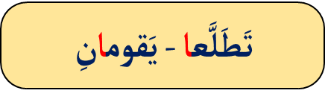
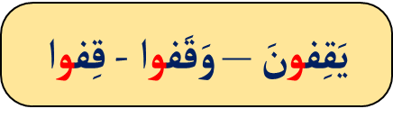
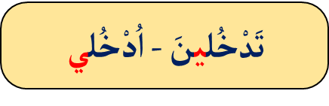
أحسنتم من يقرأ؟
اختــتام الحــصة
إنتاج كتابي
صرف و تحويل
افتتاح الحصة
اَلضَّمائِرُ ٱلْمُتَّصِلَةُ ٱلْخاصَّةُ بِٱلْفِعْلِ
اَلتّاءُ ٱلْمُتَحَرِّكَةُ
أَلِفُ ٱلاِثْنَيْنِ
ياءُ ٱلْمُخاطَبَةِ
واوُ ٱلْجَماعَةِ
نونُ ٱلنِّسْوَةِ

Slide 20
من يذكرنا بالضمائر المتصلة المشتركة بين الاسم والفعل؟
اختــتام الحــصة
إنتاج كتابي
صرف و تحويل
افتتاح الحصة
اَلضَّمائِرُ ٱلْمُتَّصِلَةُ
اَلْاِسْمُ
اَلْفِعْلُ

Slide 21
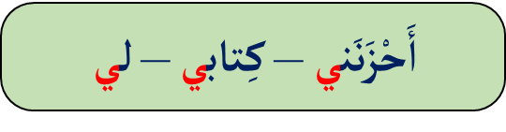
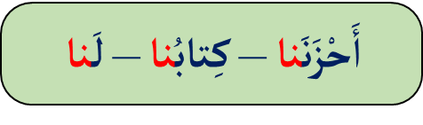
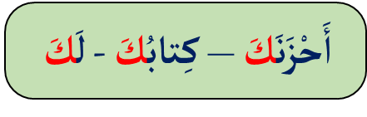
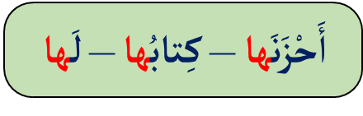
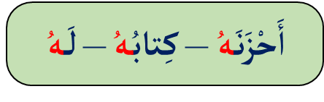
أحسنتم من يقرأ؟
اختــتام الحــصة
إنتاج كتابي
صرف و تحويل
افتتاح الحصة
اَلضَّمائِرُ ٱلْمُتَّصِلَةُ ٱلْمُشْتَرَكَةُ بَيْنَ ٱلْفِعْلِ وَ ٱلْاِسْمِ.
ياءُ ٱلْمُتَكَلِّمِ
كافُ ٱلْمُخاطَبِ
هاءُ ٱلْغائِبِ
هاءُ ٱلْغائِبَةِ
"نا"

Slide 22

خذوا ألواحكم و استبدلوا الكلمة المكتوية باللون الأحمر بالضمير المتصل المناسب.
اختــتام الحــصة
إنتاج كتابي
صرف و تحويل
افتتاح الحصة
زارَ ٱلسُّيّاحُ مَدينَةَ ٱلرِّباطِ فَأُعْجِبوا بِجَمالِها.

Slide 23
ارفعوا ألواحكم. من يشرح لنا اختار هذا الضمير؟
-لا يظهر الأستاذ الإجابة إلا من بعد مناقشة إجابات التلاميذ و تقديم التغذية الراجعة المناسبة.
اختــتام الحــصة
إنتاج كتابي
صرف و تحويل
افتتاح الحصة
زارَ ٱلسُّيّاحُ مَدينَةَ ٱلرِّباطِ فَأُعْجِبوا بِجَمالِها.
زارَها ٱلسُّيّاحُ فَأُعْجِبوا بِجَمالِها.

Slide 24
جملة أخرى
اختــتام الحــصة
إنتاج كتابي
صرف و تحويل
افتتاح الحصة
قَضَيْتُ أَنا وَ أَصْدِقائي أَجْمَلَ ٱلْأَيّامِ في ٱلْمُخَيَّمِ.

Slide 25
ارفعوا ألواحكم. من يشرح لنا اختار هذا الضمير؟
-لا يظهر الأستاذ الإجابة إلا من بعد مناقشة إجابات التلاميذ و تقديم التغذية الراجعة المناسبة.
اختــتام الحــصة
إنتاج كتابي
صرف و تحويل
افتتاح الحصة
قَضَيْتُ أَنا وَ أَصْدِقائي أَجْمَلَ ٱلْأَيّامِ في ٱلْمُخَيَّمِ.
قَضَيْنا أَجْمَلَ ٱلْأَيّامِ في ٱلْمُخَيَّمِ.

Slide 26
جملة أخرى
اختــتام الحــصة
إنتاج كتابي
صرف و تحويل
افتتاح الحصة
أَوْقَفَتِ ٱلشُّرْطِيَّةُ سائِقَ ٱلسَّيّارَةِ.

Slide 27
ارفعوا ألواحكم. من يشرح لنا اختار هذا الضمير؟
-لا يظهر الأستاذ الإجابة إلا من بعد مناقشة إجابات التلاميذ و تقديم التغذية الراجعة المناسبة.
اختــتام الحــصة
إنتاج كتابي
صرف و تحويل
افتتاح الحصة
أَوْقَفَتِ ٱلشُّرْطِيَّةُ سائِقَ ٱلسَّيّارَةِ.
أَوْقَفَتْهُ ٱلشُّرْطِيَّةُ.

Slide 28
جملة أخرى
اختــتام الحــصة
إنتاج كتابي
صرف و تحويل
افتتاح الحصة
رَجَعَ أَحْمَدُ وَ فاطِمَةُ مَتْعَبَيْنِ إِلى ٱلْبَيْتِ.

Slide 29
ارفعوا ألواحكم. من يشرح لنا اختار هذا الضمير؟
-لا يظهر الأستاذ الإجابة إلا من بعد مناقشة إجابات التلاميذ و تقديم التغذية الراجعة المناسبة.
اختــتام الحــصة
إنتاج كتابي
صرف و تحويل
افتتاح الحصة
رَجَعَ أَحْمَدُ وَ فاطِمَةُ مَتْعَبَيْنِ إِلى ٱلْبَيْتِ.
رَجَعا مَتْعَبَيْنِ إِلى ٱلْبَيْتِ.

Slide 30
أحسنتم . الآن أتموا الجملة التالية بالضمائر المتصلة المناسبة.
اختــتام الحــصة
إنتاج كتابي
صرف و تحويل
افتتاح الحصة
أَعْجَبَنـــــ..... مَنْظَرُ ٱلْحُقولِ ٱلَّتي رَأَيْتُـــــ......

Slide 31
ارفعوا ألواحكم. من يشرح لنا اختار هذا الضمير؟ عَلى من يعود كل ضمير؟
-لا يظهر الأستاذ الإجابة إلا من بعد مناقشة إجابات التلاميذ و تقديم التغذية الراجعة المناسبة.
اختــتام الحــصة
إنتاج كتابي
صرف و تحويل
افتتاح الحصة
أَعْجَبَنـــــي مَنْظَرُ ٱلْحُقولِ ٱلَّتي رَأَيْتُـــــها.

Slide 32
جملة أخرى
اختــتام الحــصة
إنتاج كتابي
صرف و تحويل
افتتاح الحصة
سَأُعيرُ.... كِتابـــــ..... ٱلذَي كُنْتَ تَحْتاجُــــ.....

Slide 33
ارفعوا ألواحكم. من يشرح لنا اختار هذا الضمير؟ عَلى من يعود كل ضمير؟
-لا يظهر الأستاذ الإجابة إلا من بعد مناقشة إجابات التلاميذ و تقديم التغذية الراجعة المناسبة.
اختــتام الحــصة
إنتاج كتابي
صرف و تحويل
افتتاح الحصة
سَأُعيرُكَ كِتابـــــي ٱلذَي كُنْتَ تَحْتاجُــــــهُ.

Slide 34
جملة أخرى
اختــتام الحــصة
إنتاج كتابي
صرف و تحويل
افتتاح الحصة
هُنَّ قَدَّمْــــ.... عَرْضَـــــ..... ٱلْمَسْرَحِيَّ أَمامَـــ..... أَنْتِ.

Slide 35
ارفعوا ألواحكم. من يشرح لنا اختار هذا الضمير؟ عَلى من يعود كل ضمير؟
-لا يظهر الأستاذ الإجابة إلا من بعد مناقشة إجابات التلاميذ و تقديم التغذية الراجعة المناسبة.
اختــتام الحــصة
إنتاج كتابي
صرف و تحويل
افتتاح الحصة
هُنَّ قَدَّمْــــنَ عَرْضَـــــهُنَّ ٱلْمَسْرَحِيَّ أَمامَـــكِ أَنْتِ.

Slide 36
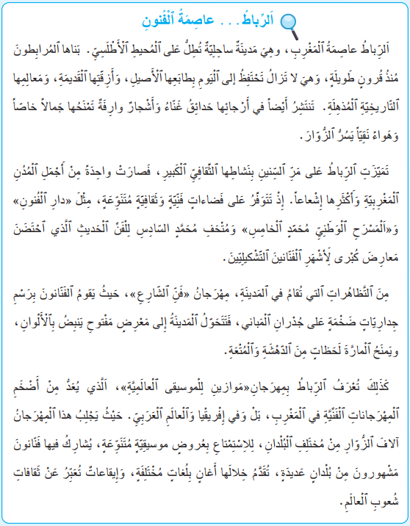
أحسنتم الآن في ثنائيات خذوا النص القرائي: الرباط... عاصمة الفنون و ضعوا سطرا تحت كل الضمائر المتصلة الواردة فيه. ثم حددوا على من يعود كل ضمير
اختــتام الحــصة
إنتاج كتابي
صرف و تحويل
افتتاح الحصة

Slide 37
نمر للتصحيح. من يحدد الضمير المتصل الأول في النص و يوضح على من يعود هذا الضمير؟
-يتناوب المتعلمون على تحديد الضمائر المتصلة و يقدم الأستاذ التغذية الراجعة المناسبة.
اختــتام الحــصة
إنتاج كتابي
صرف و تحويل
افتتاح الحصة

Slide 38
ورشة الإنتاج الكتابي
إنتاج كتابي
كتابة بطاقة تعريفية لبلد

Slide 39
سنواصل تدربنا في هذه الحصة على كتابة بطاقة تعريفية لبلد
اختــتام الحــصة
إنتاج كتابي
صرف و تحويل
افتتاح الحصة
كِتابَةُ بِطاقَةٍ تَعْريفِيَّةٍ لِبَلَدٍ

Slide 40

من يذكرنا ببعض الأساليب التي يمكن أن نستعملها في أسلوب الوصف؟
اختــتام الحــصة
إنتاج كتابي
صرف و تحويل
افتتاح الحصة
كِتابَةُ بِطاقَةٍ تَعْريفِيَّةٍ لِبَلَدٍ

Slide 41


أحسنتم . من يقرأ؟
اختــتام الحــصة
إنتاج كتابي
صرف و تحويل
افتتاح الحصة
أَكْتُبُ ٱسْمَ ٱلْبَلَدِ وَمَوْقِعَهُ ٱلْجُغْرافِيَّ :
أَذْكُرُ مَعْلوماتٍ عَنِ ٱلْبَلَدِ:

Slide 42
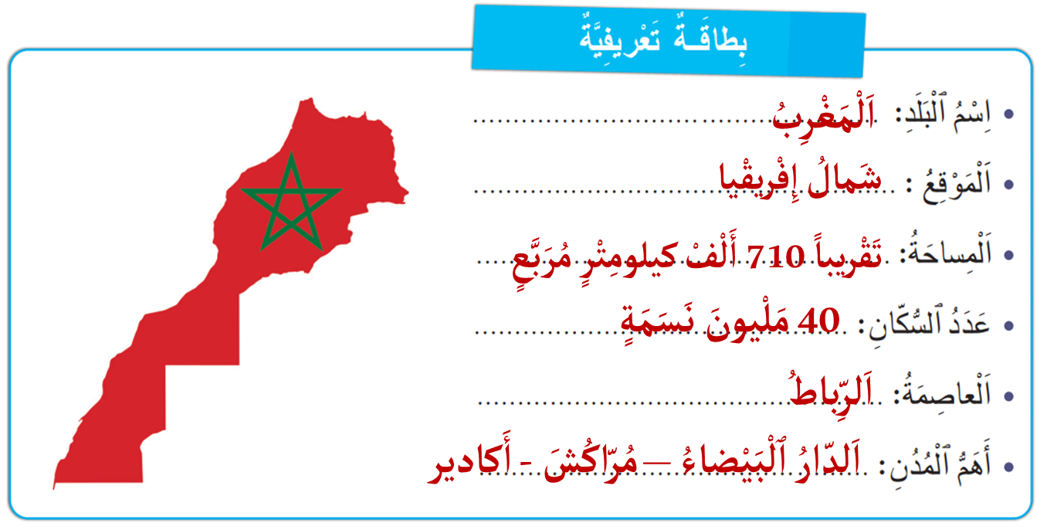
اختــتام الحــصة
إنتاج كتابي
صرف و تحويل
افتتاح الحصة
  هذا مثال. من يقرأ؟

Slide 43
نضيف كذلك المعلومات التالية:
اختــتام الحــصة
إنتاج كتابي
صرف و تحويل
افتتاح الحصة
أَذْكُرُ سِماتٍ تُمَيِّزُ ٱلْبَلَدَ عَنْ بُلْدانٍ أُخْرى.
3
أَذْكُرُ ما تَتَمَيَّزُ بِهِ ٱلطَّبيعَةُ في ٱلْبَلَدِ.
4
أَذْكُرُ ٱلْأَماكِنَ ٱلْمَشْهورَةَ في ٱلْبَلَدِ.
5

Slide 44
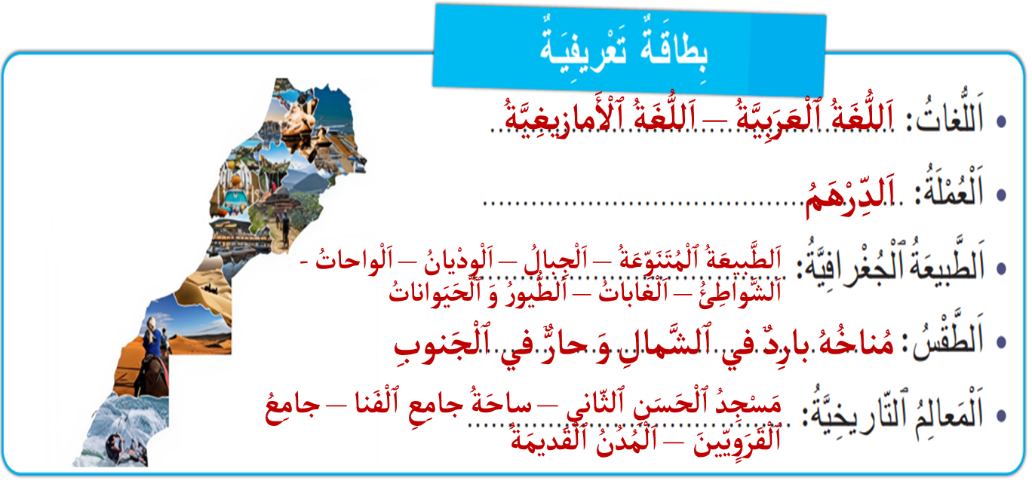
اختــتام الحــصة
إنتاج كتابي
صرف و تحويل
افتتاح الحصة
  هذا مثال. من يقرأ؟

Slide 45
نضيف أيضا المعلومات التالية:
اختــتام الحــصة
إنتاج كتابي
صرف و تحويل
افتتاح الحصة
اَلْفُنونُ ٱلَّتي تُمَيِّزُ ٱلْبَلَدَ.
6
اَلرِّياضاتُ ٱلشَّعْبِيَّةُ في هَذا ٱلْبَلَدِ.
7

Slide 46
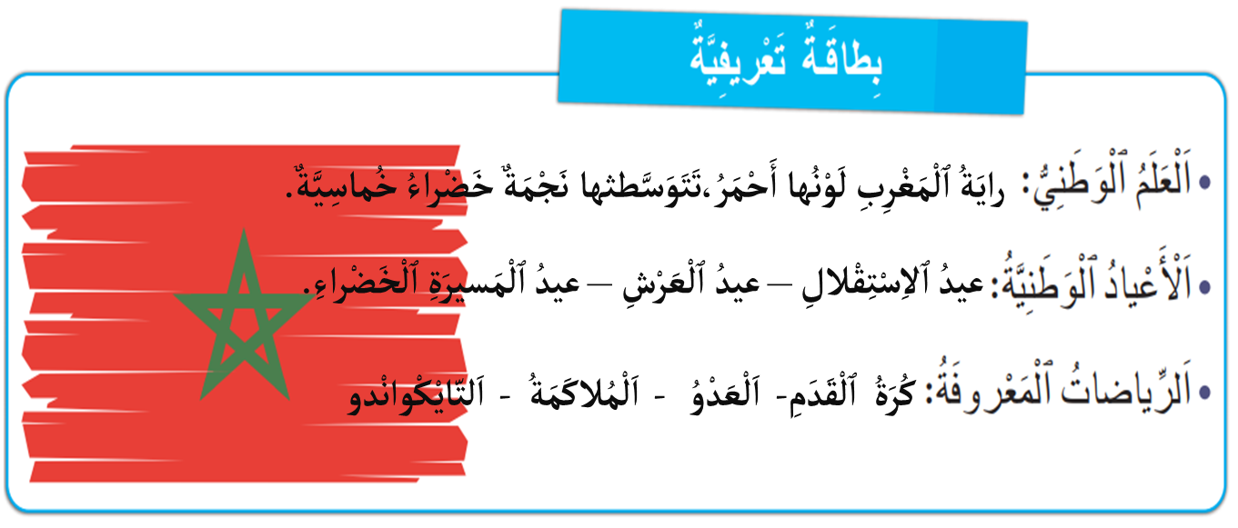
اختــتام الحــصة
إنتاج كتابي
صرف و تحويل
افتتاح الحصة
  هذا مثال. من يقرأ؟

Slide 47
اختــتام الحــصة
إنتاج كتابي
صرف و تحويل
افتتاح الحصة
  الآن من منكم يستطيع إنتاج فقرة تقدم معلومات عن بلدنا العزيز المغرب

Slide 48

اختــتام الحــصة
إنتاج كتابي
صرف و تحويل
افتتاح الحصة
  الآن في ثنائيات اقروا النص التالي جيدا و اكتبوا بِطاقَةً تَعْريفِيَّةً عَنِ فرنسا.
فَرَنْسا دَوْلَةٌ أُوروبِّيَّةٌ تَقَعُ في غَرْبِ ٱلْقارَّةِ ٱلْأُورُوبِّيَّةِ، عاصِمَتُها مَدينَةُ باريسَ، وَهِيَ أَكْبَرُ مُدُنِها أَيْضاً وَٱلْمَرْكَزُ ٱلسِّياسِيُّ وَٱلْإِدارِيُّ وَٱلْاقْتِصادِيُّ لِلْبِلادِ. تَبْلُغُ مِساحَةُ فَرَنْسا حَوالَيْ 643.801 كيلومِتْرٍ مُرَبَّعٍ، وَيَبْلُغُ عَدَدُ سُكّانِها حَوالَيْ 68 مَلْيوناً نَسَمَةً سَنَةَ 2026. اَللُّغَةُ ٱلرَّسْمِيَّةُ لِلدَّوْلَةِ هِيَ ٱلْفَرَنْسِيَّةُ، وَتُعْتَبَرُ ٱللُّغَةُ ٱللاتينِيَّةُ مَوْروثاً لُغَوِيّاً تاريخِيّاً أَصيلاً أَثَّرَ تَأْثيراً بالِغاً في تَشْكيلِ ٱللُّغَةِ ٱلْفَرَنْسِيَّةِ. اَلْعُمْلَةُ ٱلْمُتَداوَلَةُ في فَرَنْسا هِيَ ٱلْيورو. وَمِنْ أَهَمِّ ٱلْأَعْيادِ ٱلْوَطَنِيَّةِ في ٱلْبِلادِ: عيدُ ٱلْبَاسْتيلِ ٱلَّذي يُصادِفُ ٱلرَّابِعَ عَشَرَ مِنْ شَهْرِ يولْيوزَ.
بِطاقَةٌ تَعْريفِيَّةٌ
اَللُّغاتُ: .................................................
اَلْعُمْلَةُ: ..................................................
اَلْأَعْيادُ ٱلْوَطَنِيَّةُ: ........................................
.............................................................
.............................................................
اِسْمُ ٱلْبَلَدِ: ...............................................
اَلْمَوْقِعُ: ..................................................
اَلْمِساحَةُ: ................................................
عَدَدُ ٱلسُّكّانِ: ............................................
اَلْعاصِمَةُ: ...............................................
أَهَمُّ ٱلْمُدُنِ: .............................................

Slide 49
اختــتام الحــصة
إنتاج كتابي
صرف و تحويل
افتتاح الحصة
  انتبهوا للتصحيح، من يتقاسم معنا إنتاجه.
  -لا يعرض الأستاذ الإجابة إلا من بعد الاطلاع على بعض إجابات المتعلمين ويقدم التغذية الراجعة.
فَرَنْسا دَوْلَةٌ أُوروبِّيَّةٌ تَقَعُ في غَرْبِ ٱلْقارَّةِ ٱلْأُورُوبِّيَّةِ، عاصِمَتُها مَدينَةُ باريسَ، وَهِيَ أَكْبَرُ مُدُنِها أَيْضاً وَٱلْمَرْكَزُ ٱلسِّياسِيُّ وَٱلْإِدارِيُّ وَٱلْاقْتِصادِيُّ لِلْبِلادِ. تَبْلُغُ مِساحَةُ فَرَنْسا حَوالَيْ 643.801 كيلومِتْرٍ مُرَبَّعٍ، وَيَبْلُغُ عَدَدُ سُكّانِها حَوالَيْ 68 مَلْيوناً نَسَمَةً سَنَةَ 2026. اَللُّغَةُ ٱلرَّسْمِيَّةُ لِلدَّوْلَةِ هِيَ ٱلْفَرَنْسِيَّةُ، وَتُعْتَبَرُ ٱللُّغَةُ ٱللاتينِيَّةُ مَوْروثاً لُغَوِيّاً تاريخِيّاً أَصيلاً أَثَّرَ تَأْثيراً بالِغاً في تَشْكيلِ ٱللُّغَةِ ٱلْفَرَنْسِيَّةِ. اَلْعُمْلَةُ ٱلْمُتَداوَلَةُ في فَرَنْسا هِيَ ٱلْيورو. وَمِنْ أَهَمِّ ٱلْأَعْيادِ ٱلْوَطَنِيَّةِ في ٱلْبِلادِ:اَلْعيدُ ٱلْوَطَنِيُّ ٱلْفَرَنْسِيُّ، عيدُ ٱلْبَاسْتيلِ ٱلَّذي يُصادِفُ ٱلرَّابِعَ عَشَرَ مِنْ شَهْرِ يولْيوزَ.
بِطاقَةٌ تَعْريفِيَّةٌ
  اَللُّغَةُ ٱلْفَرَنْسِيَّةُ - اَللُّغَةُ ٱللاتينِيَّةُ
  فَرَنْسا
اَللُّغاتُ: .................................................
اَلْعُمْلَةُ: ..................................................
اَلْأَعْيادُ ٱلْوَطَنِيَّةُ: ........................................
.............................................................
.............................................................
اِسْمُ ٱلْبَلَدِ: ...............................................
اَلْمَوْقِعُ: ..................................................
اَلْمِساحَةُ: ................................................
عَدَدُ ٱلسُّكّانِ: ............................................
اَلْعاصِمَةُ: ...............................................
أَهَمُّ ٱلْمُدُنِ: .............................................
  اَلْيورو
  غَرْبِ ٱلْقارَّةِ ٱلْأُورُوبِّيَّةِ
  اَلْعيدُ ٱلْوَطَنِيُّ ٱلْفَرَنْسِيُّ
  حَوالَيْ 643.801 كيلومِتْرٍ مُرَبَّعٍ
  عيدُ ٱلْبَاسْتيلِ
  حَوالَيْ 68 مَلْيوناً نَسَمَةً
  مَدينَةُ باريسَ
  فَرَنْسا – بوردو - نيس

Slide 50
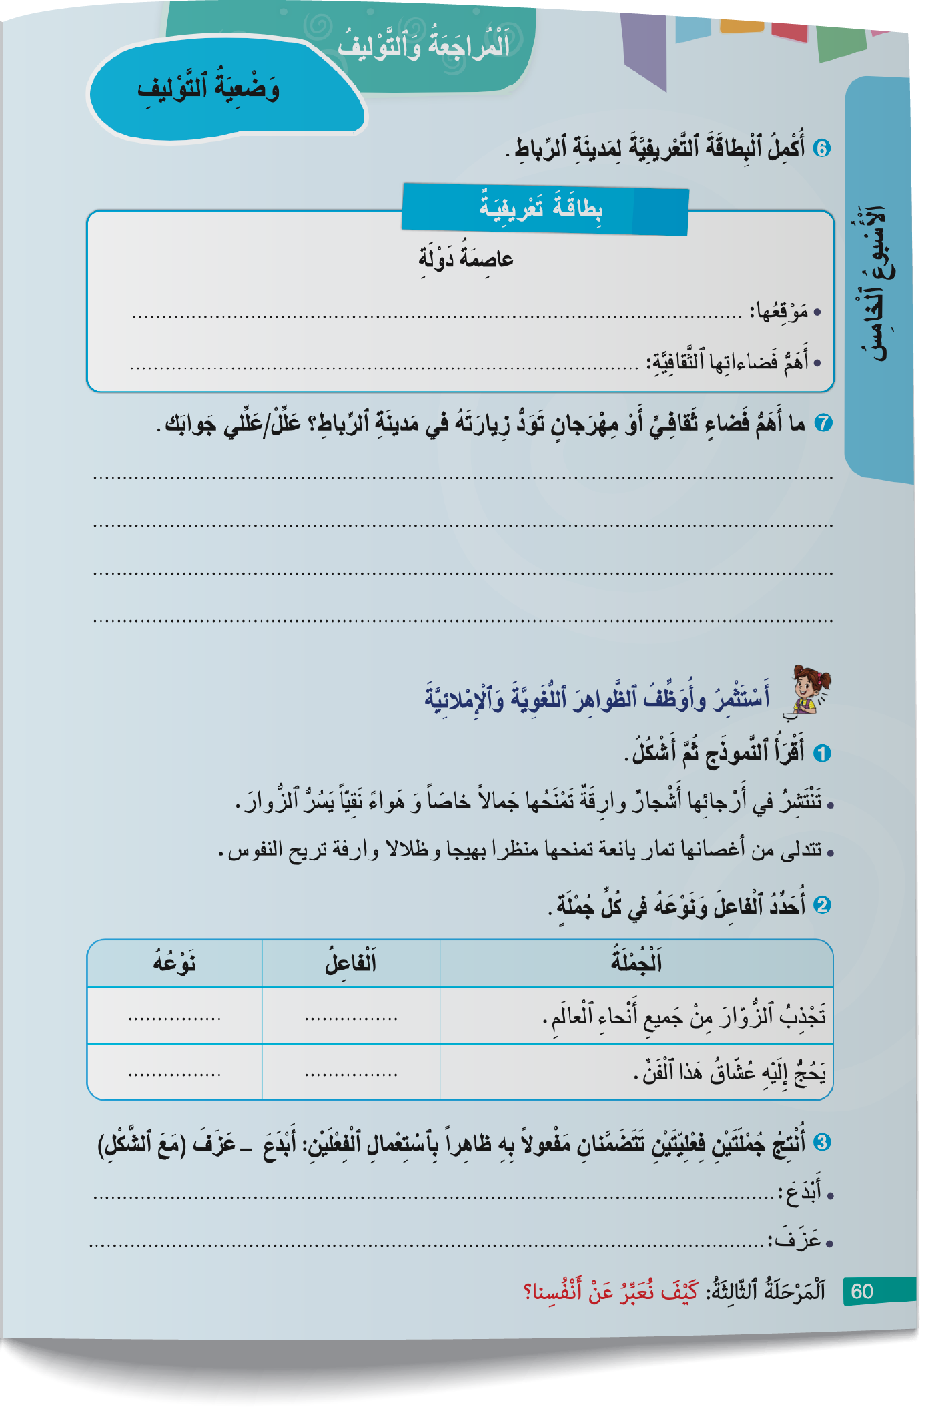
خذوا كراساتكم على الصفحة رقم 60 و أجيبوا عن التمرينين التاليين:
اختــتام الحــصة
إنتاج كتابي
صرف و تحويل
افتتاح الحصة

Slide 51

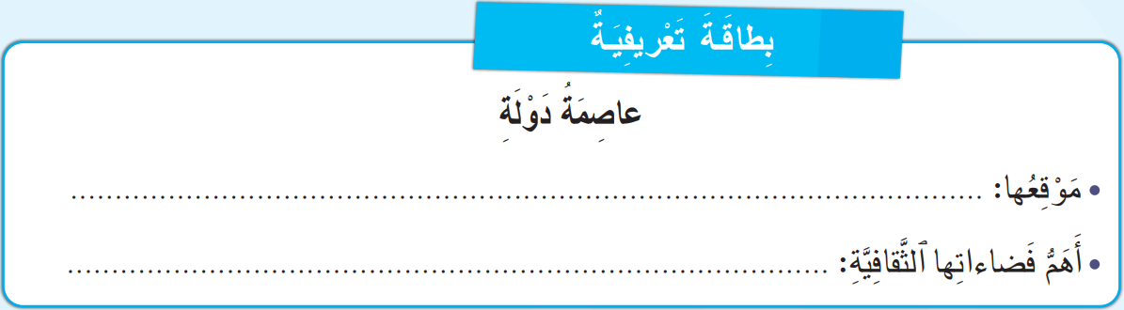
أكمل البطاقة التعريفية لمدينة الرباط:
اختــتام الحــصة
إنتاج كتابي
صرف و تحويل
افتتاح الحصة

Slide 52
انتبهوا للتصحيح .من يقدم أمام زملائه النص الذي أنتجه؟
-يستثمر الأستاذ إجابات المتعلمين لكتابة نص نموذجي مع تقديم التغذية الراجعة المناسبة.
اختــتام الحــصة
إنتاج كتابي
صرف و تحويل
افتتاح الحصة
  مَدينَةٌ ساحِلِيَّةٌ تُطِلُّ عَلى ٱلْمُحيطِ ٱلْأَطْلَسِيِّ.
  دارُ ٱلْفُنونِ – اَلْمَسْرَحُ ٱلْوَطَنِيُّ مُحَمَّدٍ ٱلْخامِسِ – مُتْحَفُ مُحَمَّدٍ ٱلسّادِسِ لِلْفَنِّ ٱلْحَديثِ .

Slide 53
السؤال الموالي:ما أهم فضاء ثقافي أو مهرجان تود زيارته في مدينة الرباط؟علل جوابك.
اختــتام الحــصة
إنتاج كتابي
صرف و تحويل
افتتاح الحصة

Slide 54
من يتقاسم معنا إجابته و يغني البطاقة التعريفية لمدينة الرباط التي أنتجها؟
-يقدم الأستاذ التغذية الراجعة المناسبة.
اختــتام الحــصة
إنتاج كتابي
صرف و تحويل
افتتاح الحصة

Slide 55

اختتام الحصة
4
04 - اختتام الحصة
ماذا تعلمتم اليوم ؟
الواجب المنزلي.

Slide 56
ماذا تعلمتم في هذه الحصة؟
اختــتام الحــصة
إنتاج كتابي
صرف و تحويل
افتتاح الحصة
في هَذِهِ ٱلْحِصَّةِ
تَدَرَّبْتُ عَلى كِتابَةِ بِطاقَةٍ تَعْريفِيَّةٍ لِبَلَدٍ
تَدَرَّبْتُ عَلى تَمْييزِ و توْظيفِ ٱلضَّمائِرِ ٱلْمُتَّصِلَةِ في إِنْتاجي ٱلْكِتابِيِّ.

Slide 57
راجعوا تعلماتكم في المنزل
اختــتام الحــصة
إنتاج كتابي
صرف و تحويل
افتتاح الحصة
أُراجِعُ تَعَلُّماتي في ٱللُّغَةِ ٱلْعَرَبِيَّةِ.
اَلْأُسْبوعُ ٱلْمُقْبِلُ سَيُخَصَّصُ لِلتَّقْويمِ.

Slide 58


إلى اللقاء في الحصة المقبلة.
اختــتام الحــصة
إنتاج كتابي
صرف و تحويل
افتتاح الحصة

Slide 59

بناء على إنجازات المتعلمين خلال الممارسة المستقلة
ما تقديرك لنسبة التحكم في هدف الدرس؟
تسجل النسبة على صفحة اليوم من مذكرة الأستاذ.

Slide 60
تقويم الشق الشفهي من المراقبة المستمرة للمرحلة الثالثة
الطلاقة(LF) : الأسبوع الرابع
التحدث ((PO: الأسبوع الخامس

Slide 61
تقويم التحدث PO

Slide 62
دليل التمرير- مهارة الإنتاج الشفهي-
يتم تقويم التحدث طيلة أيام الأسبوع الخامس.
يمرر الأستاذ وضعيتي التحدث لعدد محدود من المتعلمين يوميا طيلة الأسبوع الخامس من المرحلة الثالثة حتى تتم تغطية جميع متعلمي القسم.
يتم فصل جهاز الحاسوب عن المسلاط استعدادا للتمرير الفردي للطلاقة و التحدث؛
يتم عرض وضعيات التحدث الواردة ضمن الشرائح؛ يجتاز كل متعلم الوضعيتين معا.
4. يقرأ الأستاذ(ة) الوضعية على المتعلم(ة). يتأكد من فهمه للتعليمة ثم ينصت لجوابه في حدود دقيقة، ويدون النتيجة على البطاقة الخاصة بتفريغ النتائج، بناء على معايير التحكم الواردة في شريحة التنقيط الخاص بكل وضعية؛
5. يمنح المتعلم(ة) 30 ثانية لترتيب أفكاره قبل البدء في التحدث؛
يتم تنقيط التحدث وفق سلم تنقيط على 10؛ ( كل وضعية على 5 نقاط)
7. يتم تسجيل النتيجة الإجمالية لكل متعلم في شبكة التفريغ فور انتهاء التحدث وفق معايير التصحيح؛،
ملاحظة : إذا كان المتعلم(ة) مسترسلا في الإنتاج لا بأس من تجاوز المدة المخصصة له بقليل.

Slide 63
معايير تقويم التحدث
الوضعية 1
الكفاية | السؤال | المعيار | التنقيط
PO2 | 1 | إجابة مناسبة بجملة تامة إجابة مناسبة بجملة غير تامة إجابة غير مناسبة | 2 1 0
 | 2 | إجابة مناسبة بجملة تامة إجابة مناسبة بجملة غير تامة إجابة غير مناسبة | 2 1 0
 | 3 | إِذا أجاب المتعلم عن السؤال لماذا؟ (التعليل) ارتكاب ثلاث أخطاء لغوية على الأكثر. | 1
المجموع |  |  | …/5

Slide 64
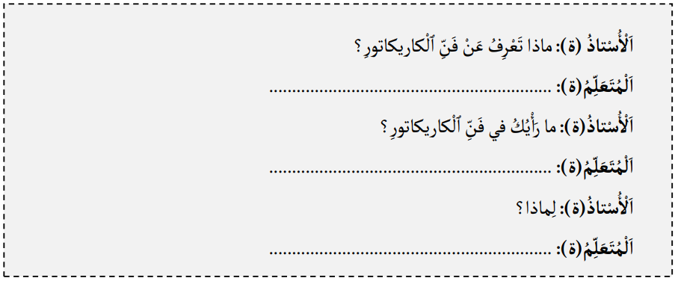
تقويم التحدث
هل تتذكر حكاية فن الكاريكاتور؟ سأطرح عليك مجموعة من الأسئلة عن هذا الفن و ستجيب بجمل تامة. مستعد؟

Slide 65
معايير تقويم التحدث
الكفاية | رقم الوضعية | المعايير | التنقيط
PO2 | 2 | - قدم معلومات مناسبة حول الموضوع (على الأقل 3 معلومات) - وظف جملا تامة ارتكب أقل 4 أخطاء | 3ن (نقطة عن كل معلومة سليمة في حدود 3معلومات) 1ن 1ن
المجموع |  |  | /5

Slide 66
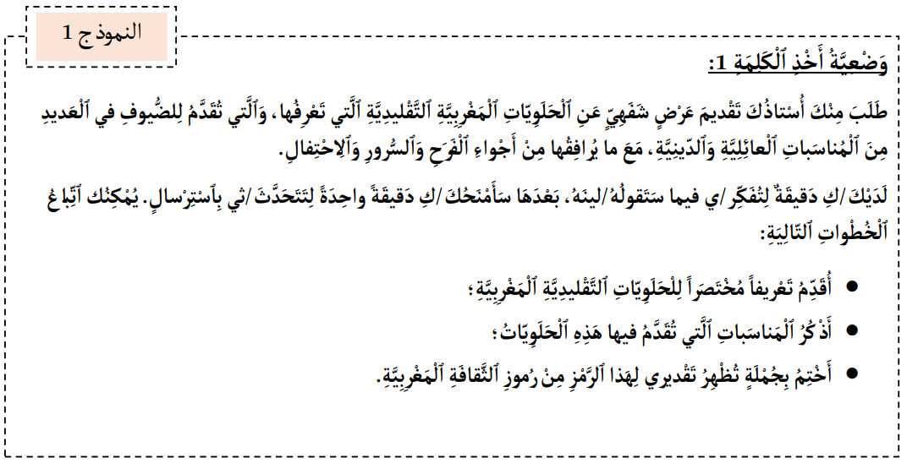
تقويم التحدث
ننتقل للوضعية الثانية؛ عليك أن تتحدث بجمل تامة – وتقدم على الأقل 3 معلومات حول الموضوع التالي:

